Slide 1
Úrazy oka
Synek S.

Slide 2
Rozdělení úrazů oka
Mechanické
  Tupé
  Perforující
    Bez cizího nitroočního tělíska
    S cizím nitroočním tělískem
      Magnetická
      Nemagnetická
Fyzikální
  Tepelné
  UV záření
  Infračervené záření
  radiační
Chemické
  Poleptání kyselinami
  Poleptání zásadami

Slide 3
Mechanické úrazy oka
Oko je chráněno kostěnou očnicí a víčky
Mezi poraněními těla poranění oka 7%
Oko jako smyslový orgán je vystaveno při nejrůznější činnosti hrozícímu úrazu
Vzhledem ke komplikované stavbě oka a jeho ceně může mít jakékoliv poranění těžké následky

Slide 4
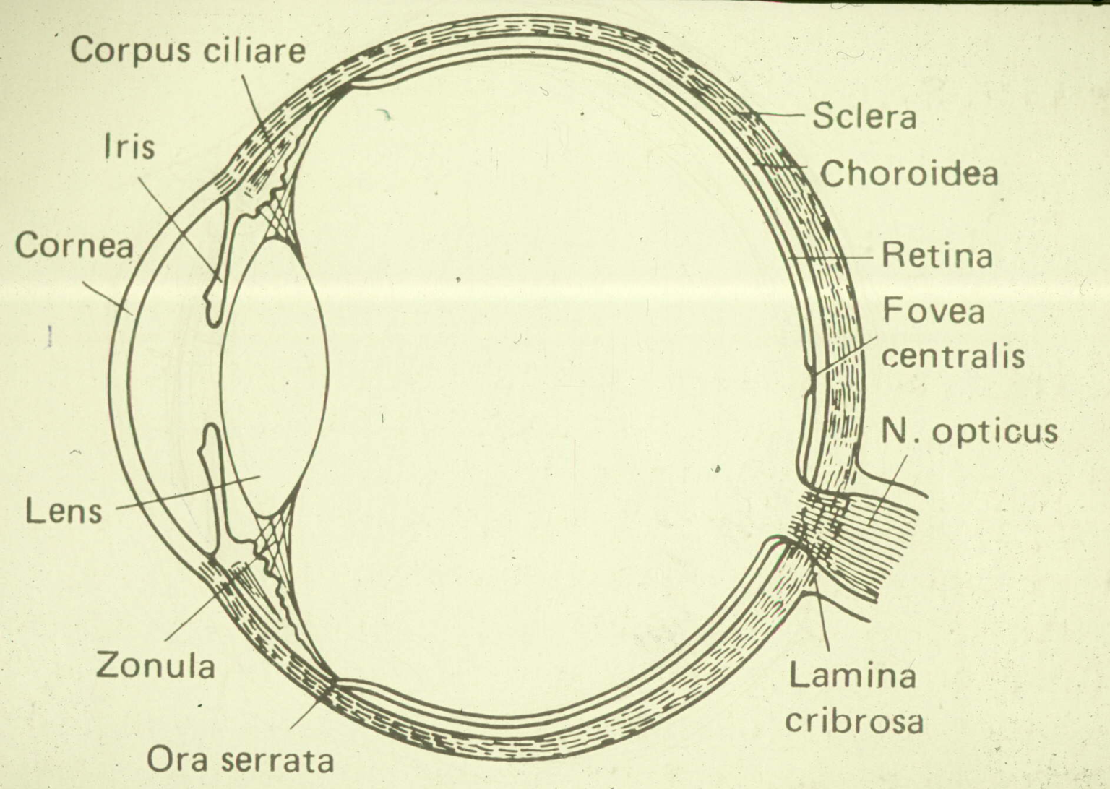

Slide 5
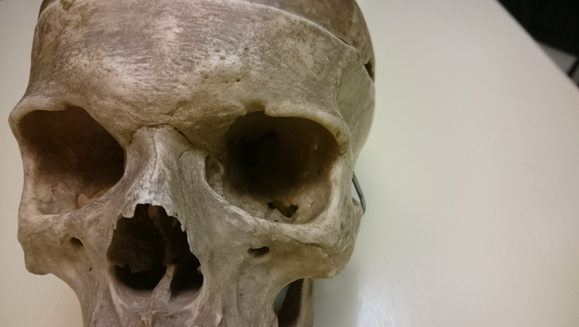
Čelní kost(frontalis)
Čichová kost
(ethmoid)
Dolní čelist( maxila)
Jařmový oblouk
(zygomaticus)

Slide 6
Poranění může postihnout nejen vlastní oko, ale i přídatné a pomocné orgány
Může postihovat obě tyto části současně
Některé úrazy mohou zasahovat i do okolních tkání v obličeji – nosní dutiny a do lebeční dutiny

Slide 7
TUPÁ PORANĚNÍ
tupým nárazem dochází ke zhmoždění tkání oka – contusio bulbi
nejčastěji v práci, při sportu, rvačkách, kutilství / prasknutí pásu, úder míčkem, loktem, pěst na oko, pavouk na upevňování předmětů, zátka od šumivého vína, polínko, špalek, prut či větvička v lese/

Slide 8
Nejčastější následky tupého poranění
hematomy víček, výron krve pod spojivku
i malé zhmoždění oka překrvení předního segmentu, světloplachost, slzení
k lehkému zkalení komorové tekutiny a edému rohovky
Krvácení do přední oční komory-hyféma při poškození duhovkových cév
poškození svěrače zorničky- ochrnutí- iridoplegie-traumatická mydriáza neokrouhlá zornice
recessus iridocorneálního úhlu

Slide 9
drobné trhliny v pupilárním okraji-iridorhexe – ruptury svěrače
k odtržení duhovky od kořene-iridodyalýza
poranění řasnatého tělíska- cykloplegii
poranění závěsného aparátu čočky-subluxaci,chvění duhovky- iridodonéza
k luxaci čočky – do přední komory-okamžitý záchvat glaukomu, do sklivce-sekundární glaukom, odchlípení sítnice

Slide 10
na přední ploše čočky může dojít k obtisku pigmentového listu duhovky nebo k poškození čočkového pouzdra- zkalení čočky – traumatická katarakta- Vossius ring
na sítnici- Berlinovo zkalení -na ostře ohraničeném okrsku sítnice k edému-bělavým zbarvením sítnice-vstřebá bez funkčního poškození
při poranění cévnatky-půlměsíčité trhliny spojené s krvácením - ruptura

Slide 11
edém sítnice- traumatická retinopatie -pokles vidění, trvalý
Retinopatie sclopetaria – jizva cévnatky po střelném poranění
poškození chorioidálních a retin. cév – krvácení do sklivce- hemoftalmus
odtržení sítnice v oblasti ora serrata – odchlípení sítnice, i po hemoftalmu tvorbou trakčních pruhů
chirurgické řešení

Slide 12
při kontuzi většinou vzniká hypotonie oka, která může přejít ve zvýšení a vzniká sekundární glaukom
kontuze spojené s krvácením do orbity – exoftalmus
ruptura Tenonské membrány nebo fraktura očnicové stěny – enoftalmus
fraktura orbity – nastává dislokace bulbu, při zlomenině spodiny orbity -hydraulická zlomenina, kdy výhřezává obsah očnice do čelistní dutiny a často bývá kostními úlomky uskřinut

Slide 13
klinickým projevem je diplopie
zlomeniny v oblasti hrotu očnice poraňují zrakový nerv /prokrvácení, přerušení nervových vláken-atrofie zrakového nervu, ztráta vidění/
kontuze značné intenzity –rupturu pevného sklerálního obalu oka, obsah oka vyhřezává pod spojivku, někdy vede až k devastaci bulbu s následnou enukleací

Slide 14
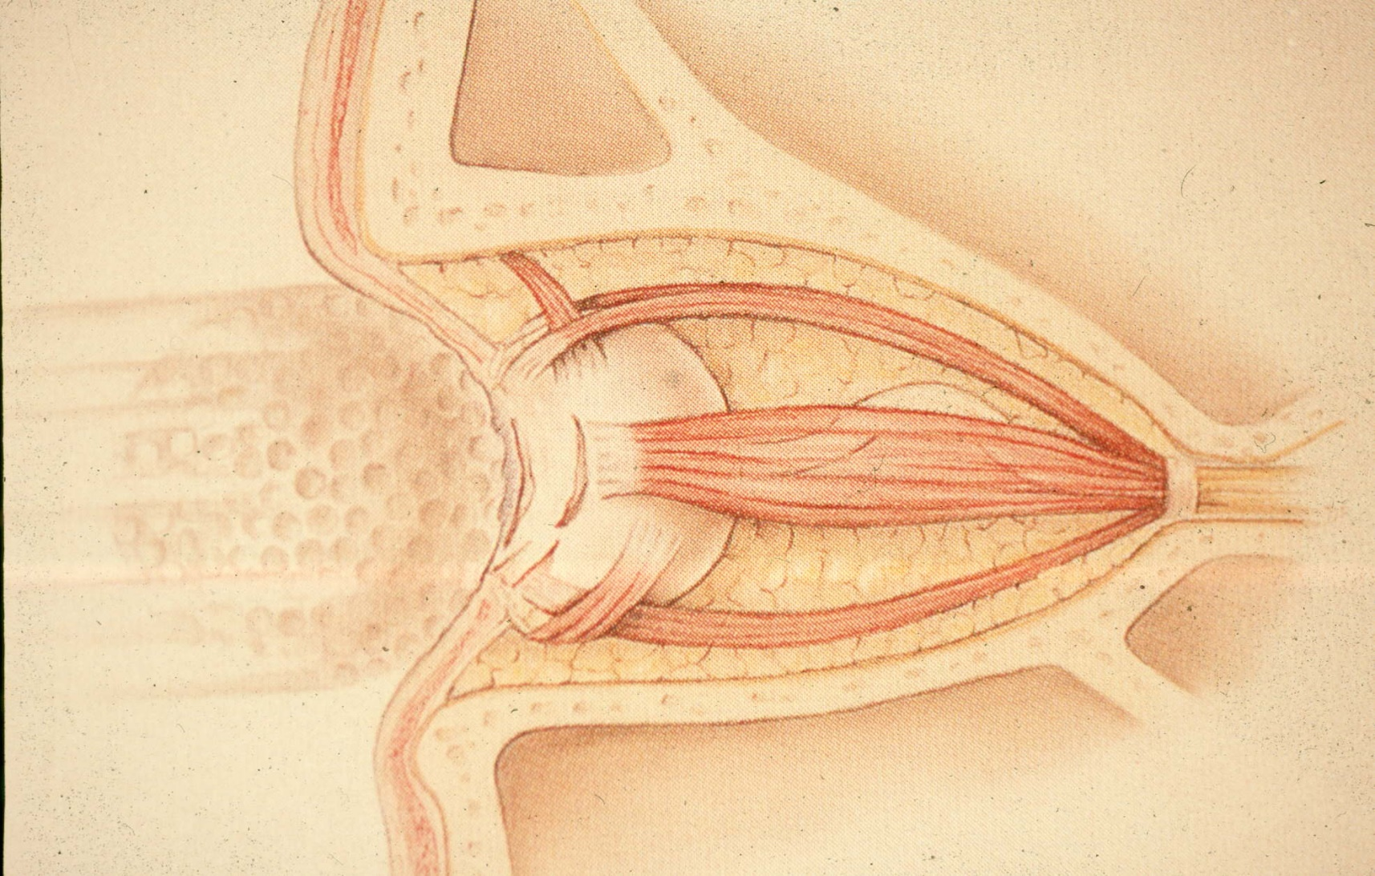
Mechanismus kontuze bulbu

Slide 15
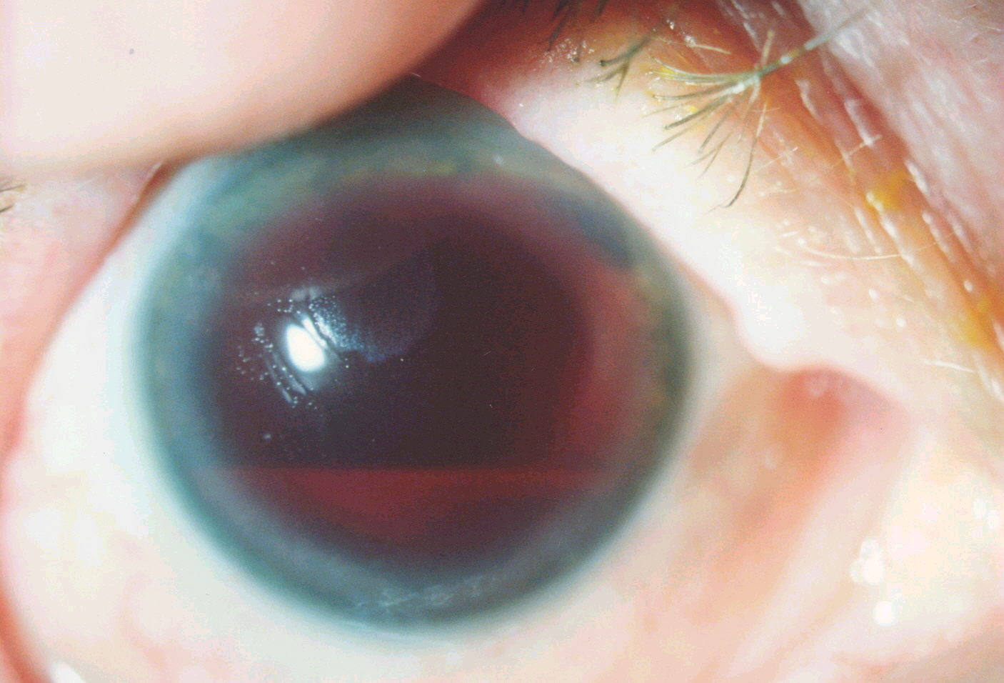
hyféma

Slide 16
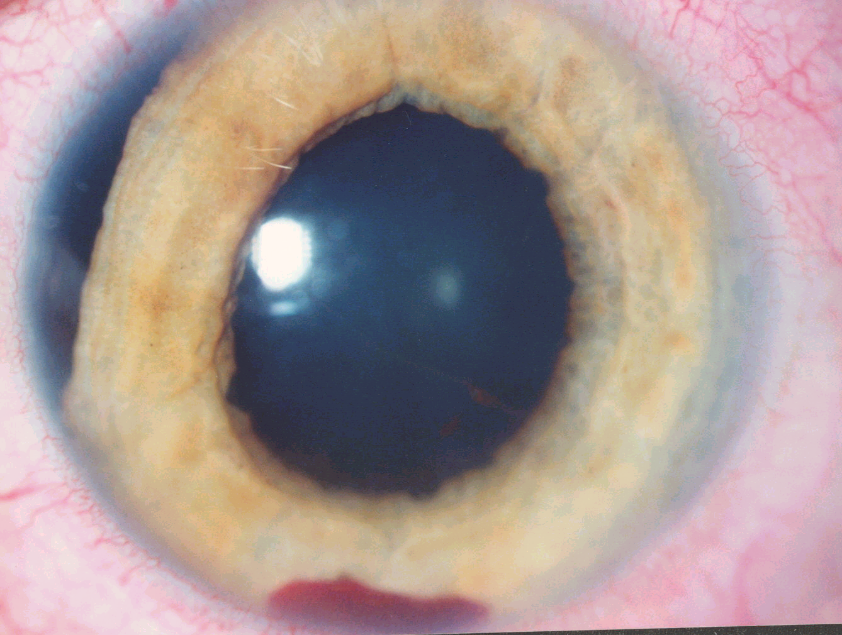
Iridodyalýza,iridorhexe, krev.koagulum

Slide 17
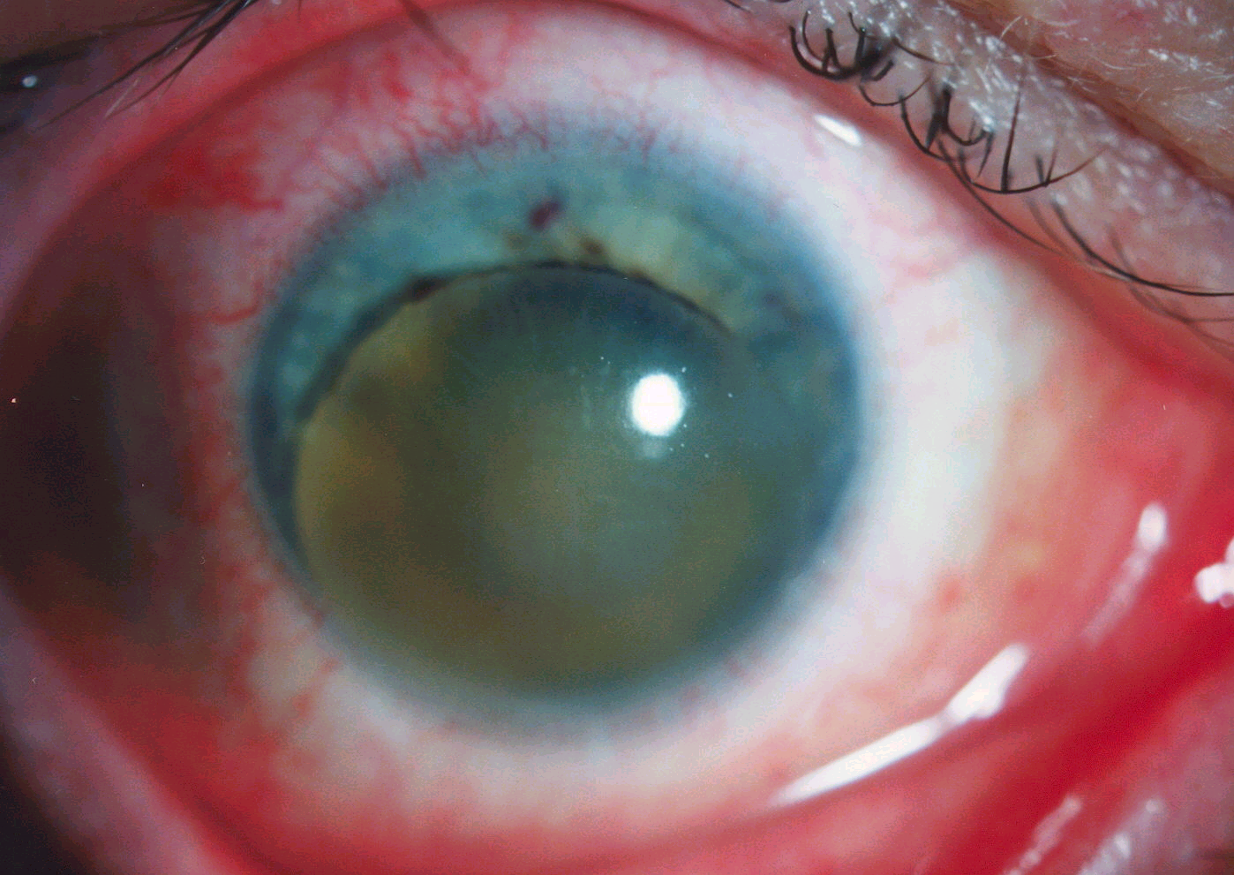
Luxace čočky do přední komory

Slide 18
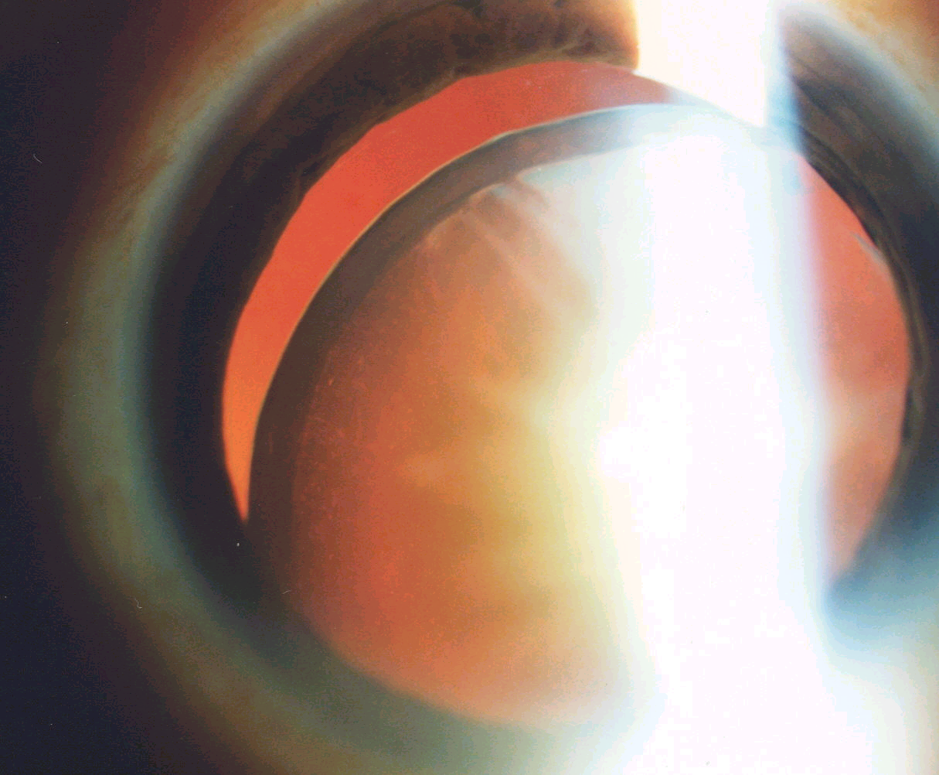
Luxace čočky do zadní komory

Slide 19
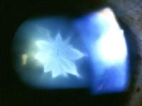
Traumatická katarakta

Slide 20
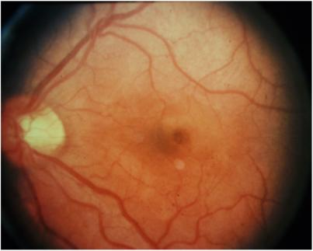
Berlinovo zkalení

Slide 21
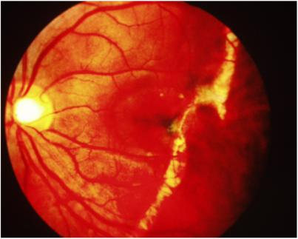
Ruptura cévnatky

Slide 22
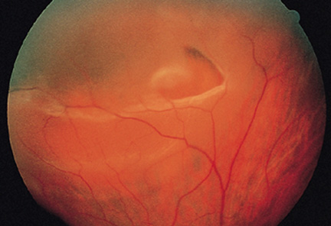
Trhlina sítnice

Slide 23
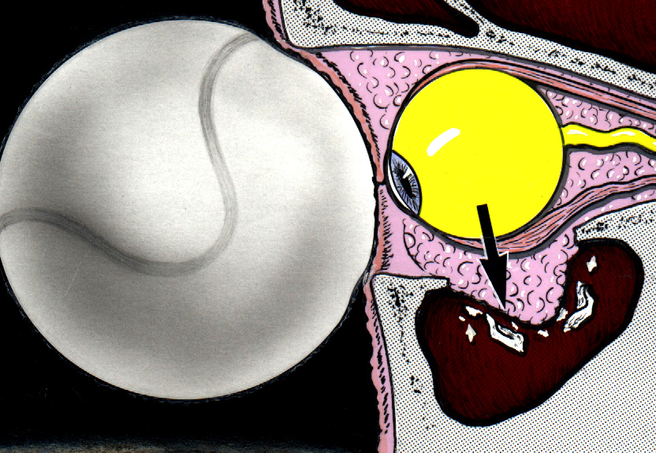
Mechanismus kontuze – zlomenina spodiny očnice

Slide 24
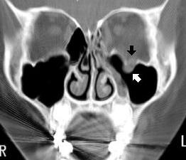
Hydraulická zlomenina očnice, CT

Slide 25
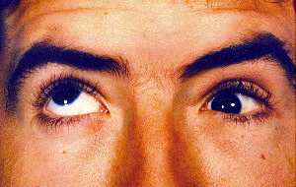
Hydraulická zlomenina očnice

Slide 26
Fraktury způsobené zevním tlakem na očnici a jařmový oblouk – Le Fort I – III, zygomatikofaciální komplex
Přímým úderem ruptura skléry – trhlina s limbem rohovky kryta spojivkou, často prolaps uvey a čočky – těžká hypotonie a poté atrofie bulbu.

Slide 27
Poranění oka ostrými předměty
pronikající
nepronikající pevným obalem oka
s vniknutím cizího tělesa, které ulpí na povrchu, či pronikne do nitra oka

Slide 28
Příčiny úrazů oka
úrazy pracovní
ve volném čase
  kutilství, napíchnutí na větvičku, nehet, list /papír, rostlina
sport - kord, meč..
Rozbité sklo brýlí , projde sklem
anamnéza – mechanizmus vzniku úrazu
  broušení, tlučení kladivem,
důležitá jak pro dg, odškodnění tak pro prognózu

Slide 29
Poranění víček
časté, spojené s krvácením,
důležité - poranění víčkového okraje či tarzální ploténky, či slzného kanálku
/hojí se dobře, přesné sešití okrajů, správné postavení víček, musí se zabránit chybnému růstu řas/

Slide 30
Poranění očnice (orbity)
vždy závažné
průkaz cizího tělesa -RTG, UZV, CT -kov, dřevo, sklo
Zlomeniny orbity – Lefort I – III, zlomenina jařmového oblouku
střelné poranění orbity - poškození očního nervu / hlavně při příčném průstřelu u pokusu o sebevraždu/

Slide 31
nutné vyšetření na štěrbinové lampě (mikroskopu)
poranění povrchové či pronikající – hledat vstupní ranku,
prognóza drobných ranek dobrá – závisí od lokalizace a možné infekce

Slide 32
Nepronikající poranění bulbu
hl. poranění rohovkového epitelu – eroze, nebo cizí tělíska / spoj. vak, pod víčkem, na rohovce/
hojí se dobře, recidivující eroze
pokud přesáhne Bowmanovu membránu hojí se různě sytou jizvou / nubekula, makula, leucom
poruchu vidění – i nepravidelný astigmatismus
infikované poranění – rohovkový vřed, zánět duhovky

Slide 33
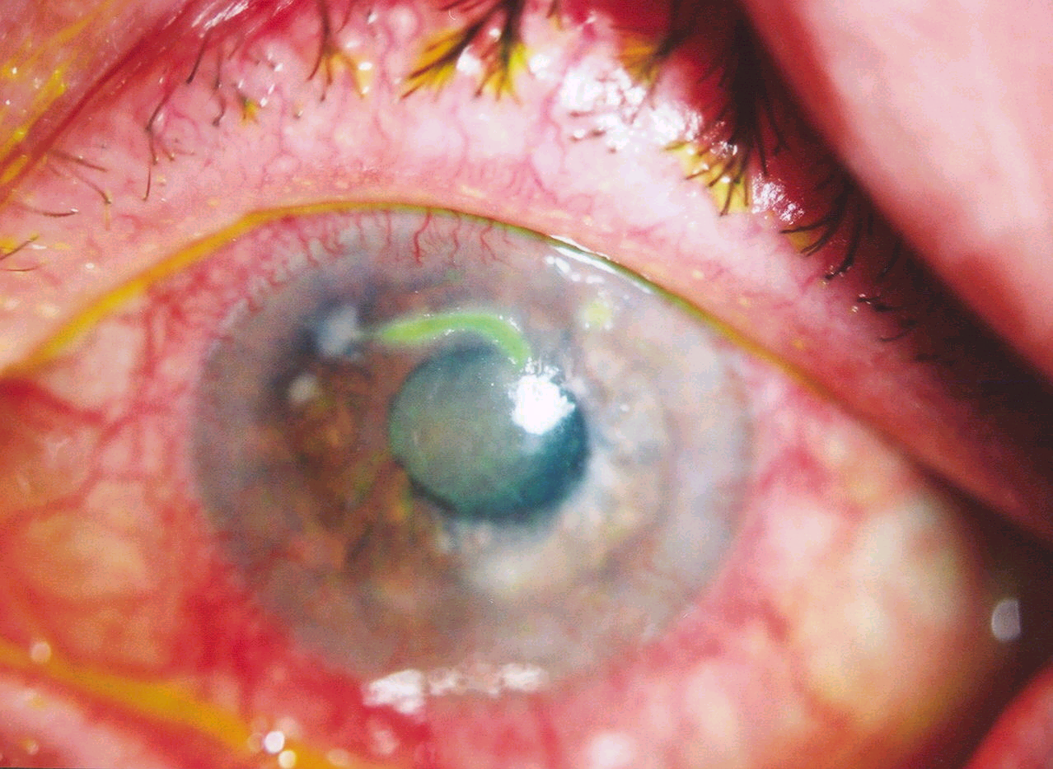
Oděrka rohovky

Slide 34
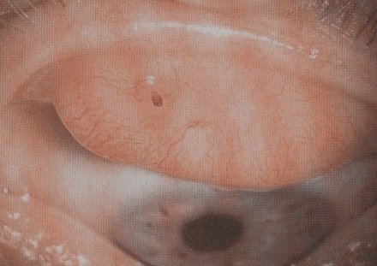
Cizí tělísko pod víčkem

Slide 35
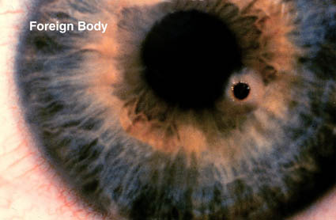
Rohovkové cizí tělísko

Slide 36
Pronikající poranění bulbu
Poranění spojivky – krvácení, hojí se dobře
Poranění rohovky – u drobných se spontánně slepí, hojí se dobře, /důležité osa vidění, infekce/
Perforatio bulbi, dvojitá perforace – duplex i malé tělísko s velkou hmotností a kinetickou energií
Zajištění integrity bulbu-sutura rány

Slide 37
Perforační poranění rohovky
otevření přední komory
odtok komorové tekutiny - hypotonie
změlčení přední komory
výhřez duhovky
ostrý předmět může poranit i čočku – čočkové hmoty do přední komory, čočka bobtná a zkalí se – okamžitá operace
poranění duhovky - perforace

Slide 38
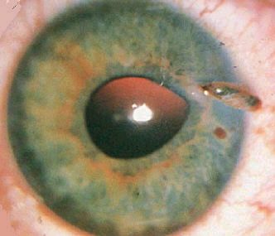
Perforace rohovky s výhřezem duhovky

Slide 39
Perforační poranění skléry
prolaps sklivce
krvácení do sklivce, cévnatky a sítnice / tvorba vazivových pruhů, sekundární odchlípení sítnice
prudce letící tělísko –dvojitá perforace
poranění řasnatého tělíska – iridocyklitída, vznik zánětu
poranění duhovkorohovkového úhlu recessus -– zvýšení nitroočního tlaku

Slide 40
Léčba
do rukou oftalmologa
vždy vyloučit průnik CT- rtg,CT,NMR
anamnéza
odhalení vstupní branky
zjištění polohy CT /RTG,UZV,CT, Combergova lokalizace-lokalizační protézka
vniknutí infekce – od typu materiálu/ sklo, dřevo, hřebíky….

Slide 41
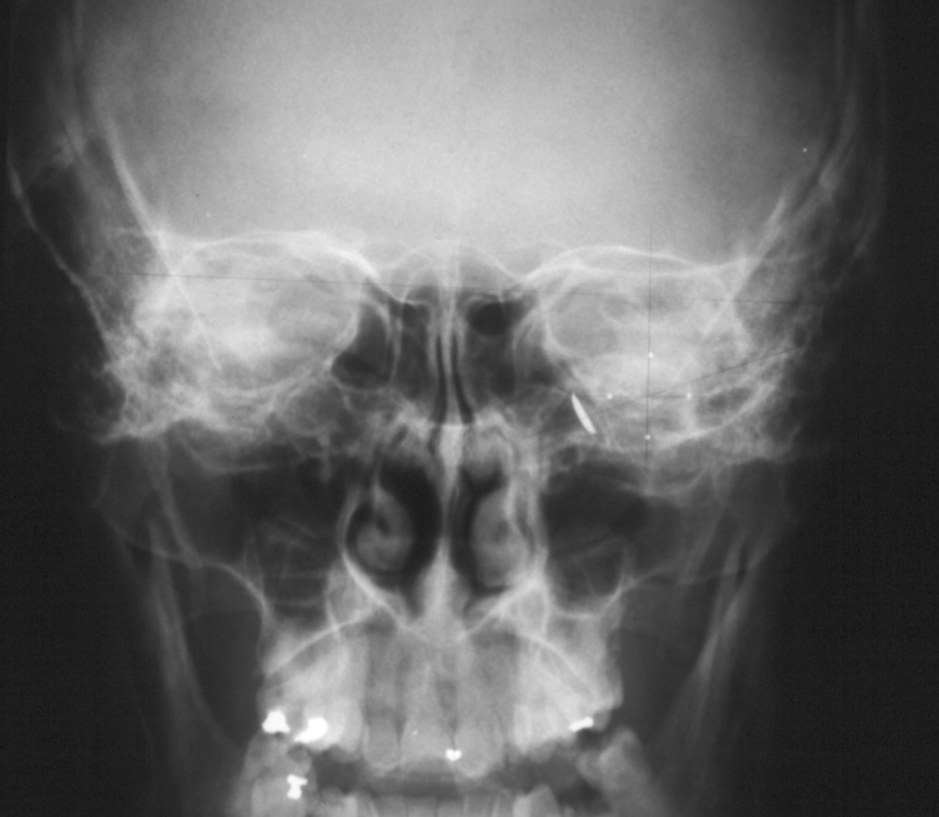
Rtg kontrastní cizí tělísko v levé očnici

Slide 42
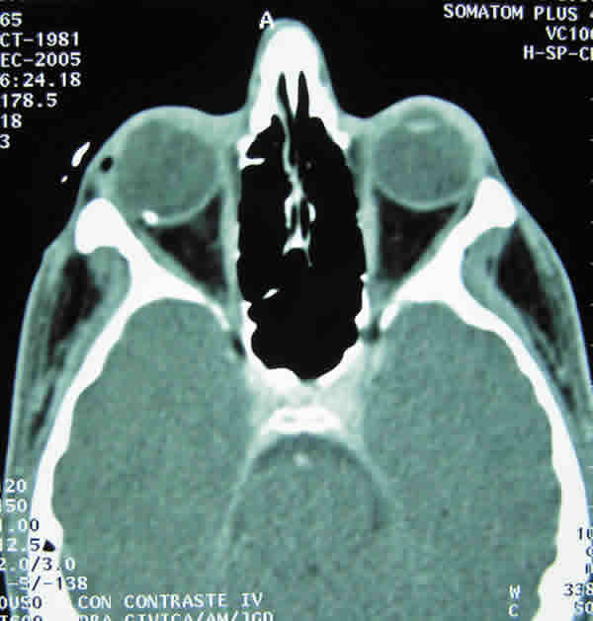
CT vyšetření

Slide 43
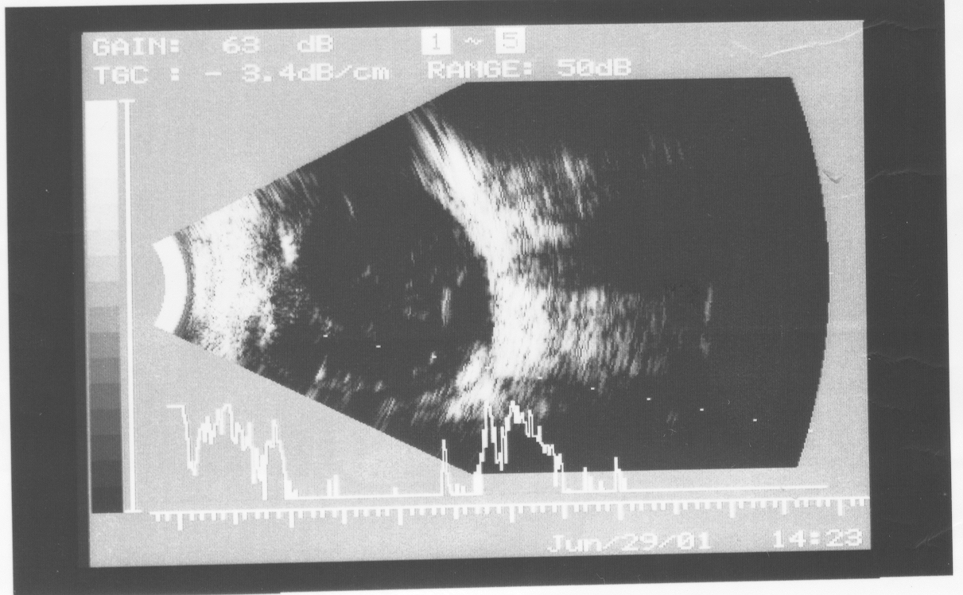
UZV vyšetření nitroočního tělíska

Slide 44
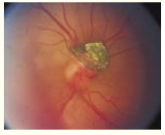
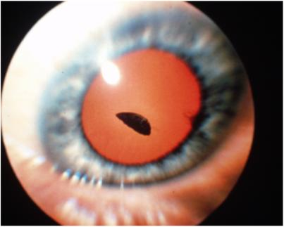
Kovové nitrooční tělísko

Slide 45
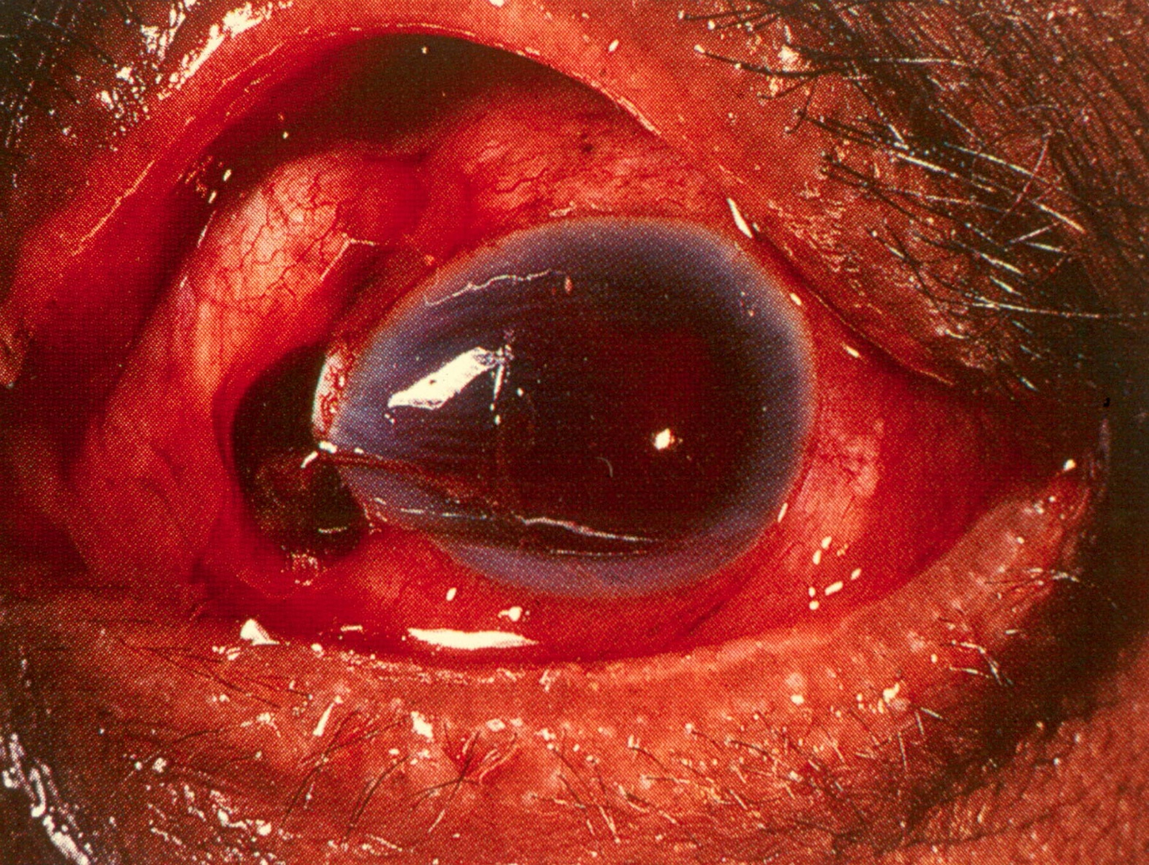
Ruptura bulbu s výhřezem nitroočních tkání

Slide 46
chirurgická léčba – sešití rány a obnovení přední komory+ATB, lokalizace – Comberg. a extrakce CT – magnet, pinzeta, vitrektom-pars plana-nepoškodit oční tkáně
neodstraněná CT: měděná – chalkóza /impregnace oč. tkání solemi mědi (až obraz endoftalmitidy), železná – sideróza, dále k rozkladu nervových elementů sítnice- vleklá uveitis, ERG- nevýbavné potenciály=atrofie zrakového nervu, olovo – atrofie sítnice a zrakového nervu
sklo a plast – inertní, snášeny často bez patologických příznaků

Slide 47
Komplikace
infekce – rohovkový vřed, zánět duhovky, nitrooční sepse-endoftalmitida
katarakta, glaukom, jizvy
sympatická oftalmie
Odchlípení sítnice
atrofie bulbu
Sideróza
Chalkóza

Slide 48
Poranění zrakového nervu
evulze (vytržení) zrakového nervu (ZN)
- ZN je oddělen od oční koule
přímé poranění ZN
- poranění ZN nebo pochev ZN cizím tělesem, kostním fragmentem nebo retrobulbárním hematomem
nepřímé poranění ZN
- poranění ZN v canalis n. optici přenesením síly

Slide 49
Poranění zrakového nervu
příznaky
- výrazný pokles vidění (až slepota)
- anisokorie (nestejná šíře zornic)
- chybění reakce zornice na osvit
léčba – vysoké dávky kortikosteroidů, trvale snížené vidění

Slide 50
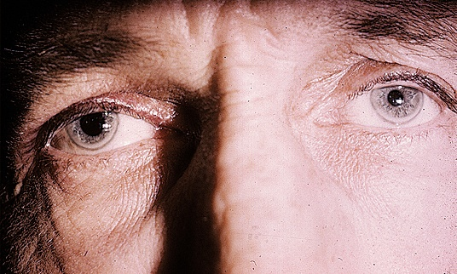
anizokorie

Slide 51
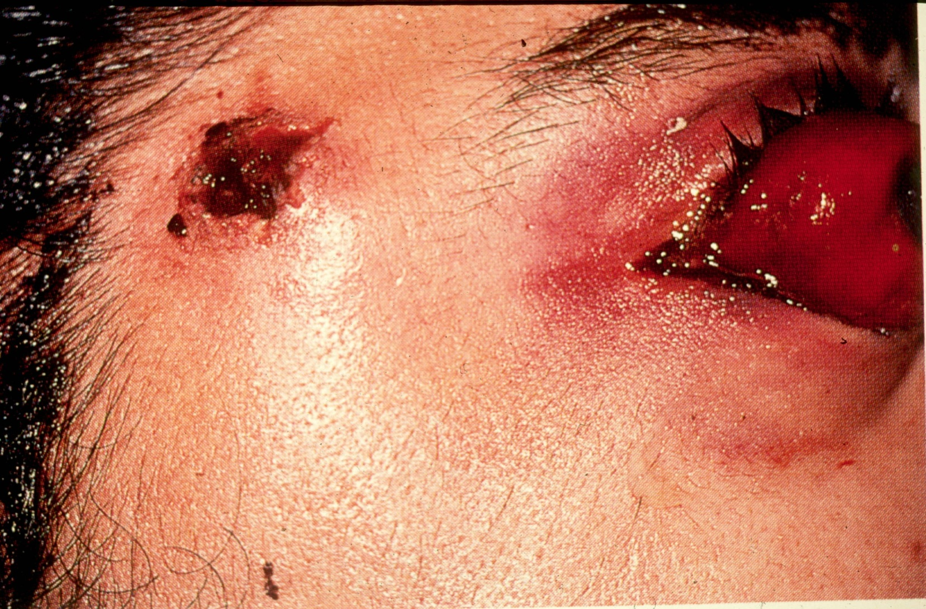
Střelné poranění

Slide 52
Poranění tepelným či chemickým působením
Tepelná popálení– combustio
Poleptání - causoma

Slide 53
Poranění hlavně profesní – zemědělství, chemický průmysl, strojírenství /postřiky, chemické látky,žhavá okuj, horké páry
Ve volném čase – omastek, popel, čistící prostředky v domácnosti, gumovník, hašení vápna, elektrolyty

Slide 54
u mnoha škodlivin dochází k málo rozdílnému klinickému obrazu
pokud nemáme anamnézu z klinického obrazu nemůžeme posoudit poleptání ? či popálení ?
oční tkáně reagují na tyto noxy v mnoha případech stejně - NESPECIFICKÁ REAKCE
z praktických důvodů je nutno je dělit na termická a chemická / prognóza, léčba

Slide 55
Tepelná poškození oka - combustio
Dělíme na 3 stupně:
Víčka: I.st. zčervenání
II.st. tvorba puchýřků
III.st. nekróza - k zjizvení víček

Slide 56
Oko : I.st. zčervenání spojivky a zkalení rohovky
II.st. chemóza spojivky a nekróza povrchových vrstev rohovky
III.st. nekróza spojivky a rohovky – k tvorbě jizevnatých pseudopterýgií, srůstům mezi víčky a spojivkou nebo rohovkou /symblefara /, rohovkový vřed, vaskularizovaný leukom, sekundární glaukom

Slide 57
Léčba
II. a III. stupeň vyžaduje speciální léčbu
antibiotika lokálně k zabránění sekundární infekce, nekrotické oblasti spojivky nahrazujeme transplantáty/bukální sliznice dutiny ústní/, plastické úpravy srůstů, mechanické rozrušování srůstů

Slide 58
Poleptání oka - causoma
komplikovaněji než popáleniny
často kombinace chemického a termického působení
nevíme do jaké hloubky pronikne a do jaké míry způsobí ireverzibilní poškození
důležitou roli hraje časový interval mezi poraněním a začátkem léčení. Noxa do oka proniká během vteřin.

Slide 59
poleptání způsobují – kyseliny, louhy, amoniak, vápno, anilinové barvy, bojové látky
rozsah poškození závisí
- od chemické povahy látky
- na množství a koncentraci látky
- doby působení a tlaku, pod kterým se škodlivina do oka dostala

Slide 60
stupně poškození rozeznáváme tak jako u popálenin
poleptání II. a III. stupně je vždy těžší a déle trvající
poleptané oko je poškozováno také tím, že leptající látka může i dále pronikat do hloubky oka, prognóza bezprostředně po úrazu není možná

Slide 61
!!!!!! nebezpečnost poleptání spočívá v tom, že chemicky působící radikály přímo poškozují bílkovinné molekuly buněk – dochází
k ireverzibilním změnám, těžká- makula, leukom, deformace víček a postavení řas, naopak u lehkých barvící se eroze léčba bez trvalého poškození

Slide 62
kyseliny – koagulační nekrózu – působnost je tedy pouze povrchová, místně a časově ohraničená a koagulum zabrání pronikání látky dále do hloubky
louhy a alkálie – kolikvační nekrózu – mají protrahované působení do hloubky,
amoniak, vápno pálené i nepálené podobnou působnost jako alkálie- vápenné poškození / pojí se s vodou za vývoje tepla, vytváří se pevné částečky, ze kterých se dále uvolňuje leptající látka, dochází k ukládání solí kalcia ve tkání -těžko prognosticky hodnotitelné

Slide 63
anilinové barvy – z organických a anorganických kyselin, patří sem i poleptání inkoustovou tužkou / dříve hlavně sebepoškozování vězňů
Komplikace:
symblefara, pseudopterygia,vaskularizovaný leukom, rohovkový vřed, sekundární glaukom

Slide 64
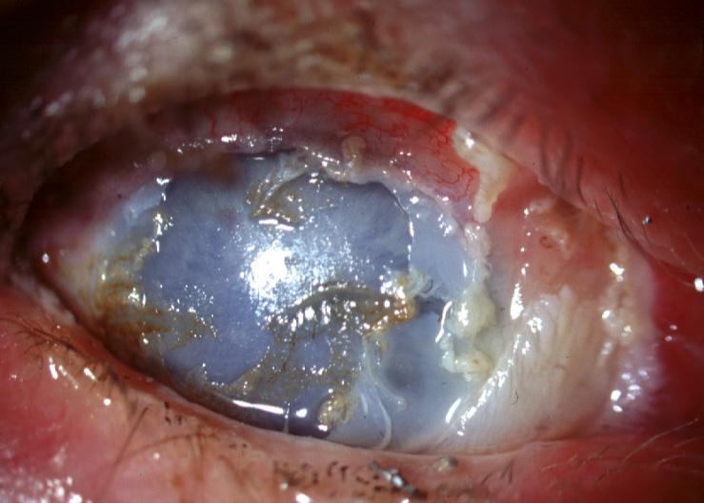

Slide 65
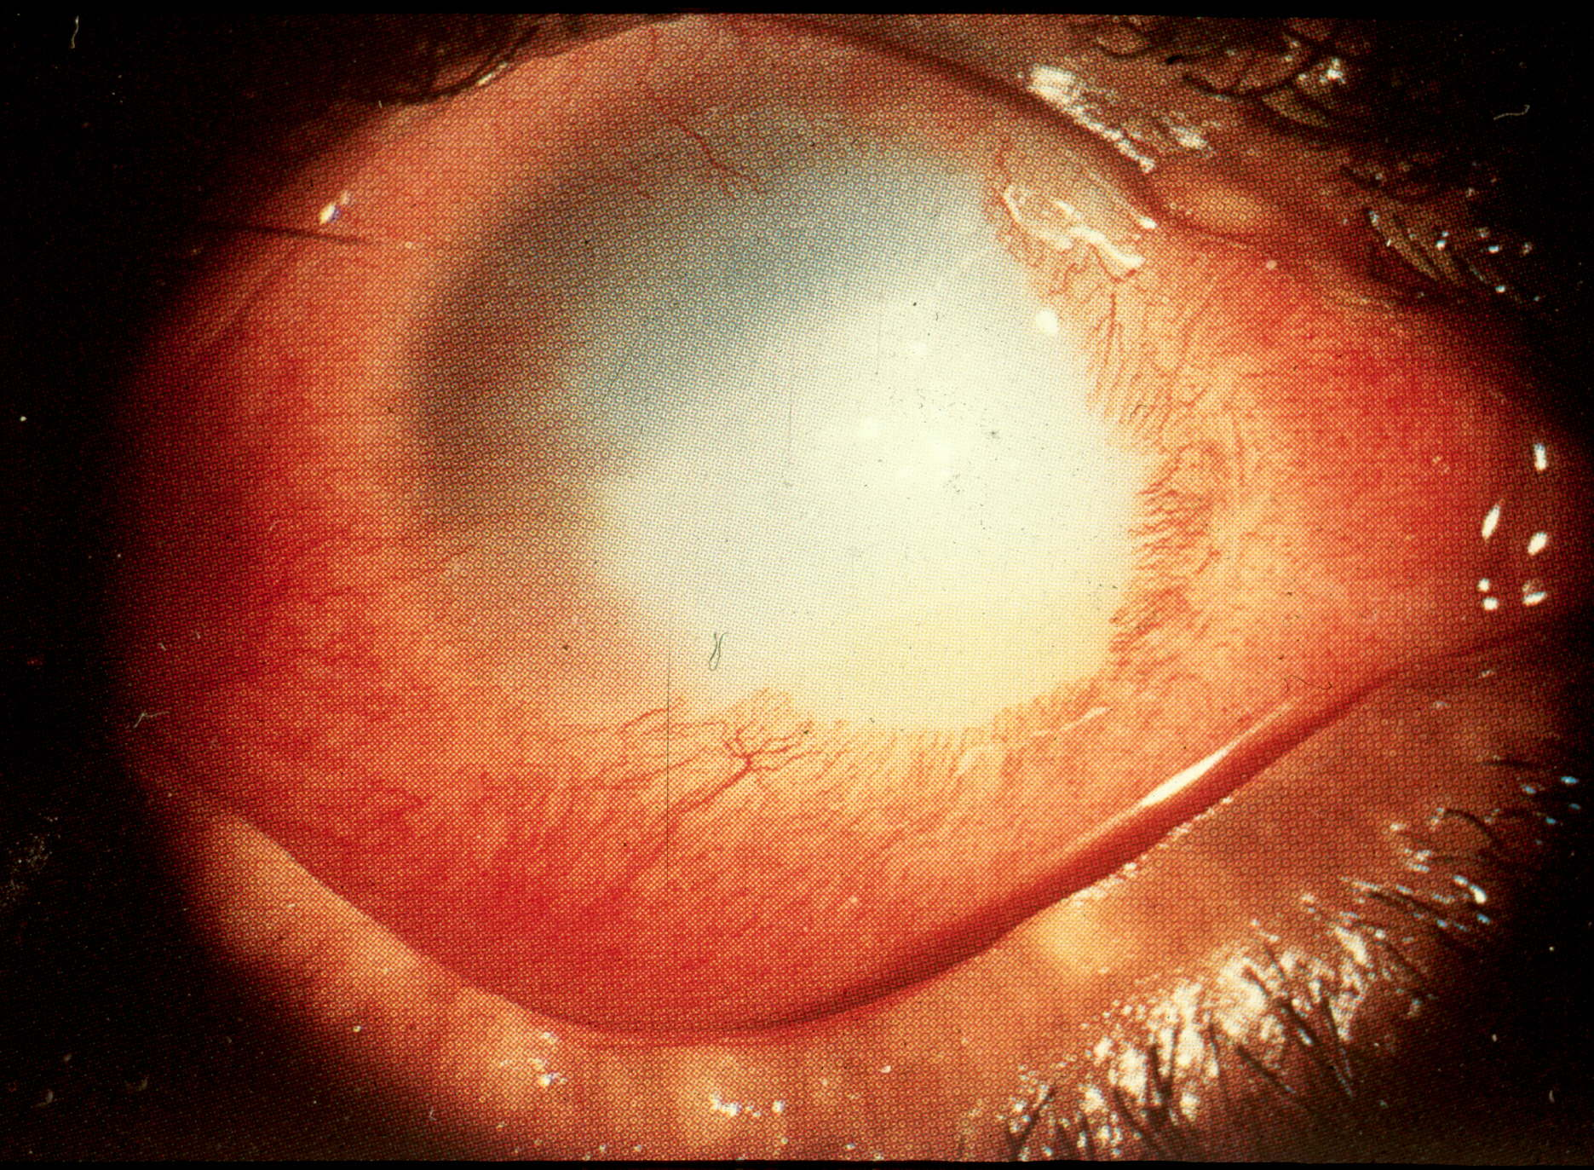

Slide 66
Terapie
výplach - okamžitě nadbytkem tekutiny po delší dobu, i minuty zde hrají roli v prognóze poleptání
pevné částice musí být odstraněny mechanicky – i ostrými nástroji často i v narkóze
stálá laváž předního segmentu, KČ k zabránění srůstů i kontaktní čočka se vstupem na permanentní laváž – protéká neutralizační činidlo + ATB připojením na infuzi.
antibiotika pro zabránění sekundární infekce
léčení pozdních následků- rozrušení srůstů, plastické úpravy víček-obtížné pro sklon k jizvení,keratoplastika-špatnou prognózu

Slide 67
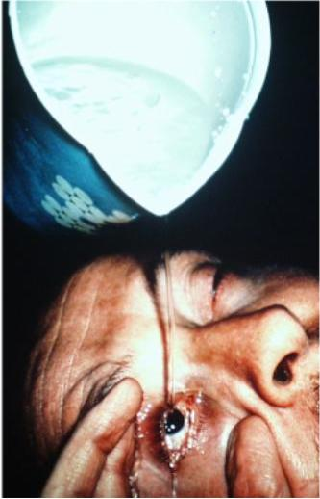
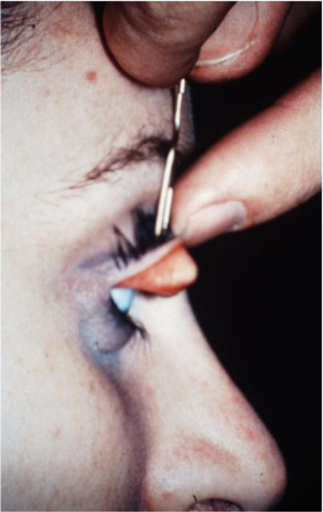

Slide 68
Polovina úrazů neprofesní úrazy:
ve volném čase, při sportu, na dovolené, při domácích pracích, kutilství
Profesní úrazy – vedou úrazy v průmyslu, stavebnictví, zemědělství
U chemických poranění lehce vedou alkalická činidla nad kyselinami
80 % mužů u všech úrazů převažuje nad ženami, časté ale úrazy dětí

Slide 69
Prevence a ochrana
maximální důraz jak z ekonomických tak z humánních důvodů
v různých povoláních a na různých místech je nutné znát nejčastější způsob úrazu a nejúčinnější možnosti ochrany
individuální korekce zrakových vad, ochranné brýle, jejich údržba, ochranné štíty přímo na strojích, ochranné štíty chránící celou tvář, automatizace provozů
kombinace všech možných ochran je předmětem volby účinné úrazové prevence

Slide 70
poučení zaměstnanců jak tyto pomůcky používat a jejich zajištění je povinnost zaměstnavatele
některé úrazy ubývají, naopak přibývá nových moderních úrazů - poleptání vápnem /kamínky od sekačky na trávu, úrazy ve sportu-squash
méně se dbá na ochranu očí při různých aktivitách mimo pracovní zařízení/ řemeslnické práce, sport, úrazy dětí –tragické následky/
důležitá osvěta

Slide 71
!!!!!!
Častost očních úrazů a především jejich závažnost vyžaduje účinnou prevenci, rychlou první pomoc a odborné kvalitní léčení časných i pozdních následků zranění.Jen tak se podaří zmírnit a zachránit aspoň užitečné vidění na poraněném oku. !!!!!!

Slide 72
Působení toxických látek

Slide 73
Během svého života je člověk vystaven působení toxických látek
v prostředí, v kterém žije
v různých povoláních
při domácích pracích
při konzumaci potravin
při užívání léků

Slide 74
Do těla se toxické látky dostávají
dýchacími cestami
zažívacím traktem
kůží
krví dopravovány do tělesných orgánů, včetně očí

Slide 75
Orgány lidského těla jsou poškozovány
jednorázovým působením jedů
protrahovaným a sumujícím se účinkem
patologické změny poškozují hlavně sítnici a oční nerv
působí na CNS

Slide 76
působení těchto jedů na sítnici a oční nerv vede ke snížení zrakové ostrosti
nazýváme je TOXICKÉ AMBLYOPIE
působení jedů na mozek rovněž poruchy vidění a změny barevného vidění
méně často kalení čočky, poruchy vnitřních a vnějších očních svalů, víček, rohovky, spojivky…..

Slide 77
1.Akutně vznikající toxické amblyopie s centrálním skotomem a následným vývojem atrofie očního nervu
Metylalkohol
akutně probíhající, z konzumace nedokonale vypálených alkoholů, které obsahují velmi dobře chutnající metylalkohol
nejnižší dávka způsobující oslepnutí je 7-10 ml obvykle se jedná o množství vyšší

Slide 78
je známa rozdílná individuální snášenlivost
jestli byl vypit na plný či prázdný žaludek
i případy oslepnutí po vdechnutí či vstřebání kůží
po požití nedochází obvykle během prvních dvou dnů k žádným obtížím
nanejvýš bolesti hlavy, únava, nevolnost, průjem
mezi 2-4 dnem se objevují oční obtíže

Slide 79
v lehkých případech lehké zamlžení vidění, v těžších mizí vidění úplně během krátké doby
pacienti upadají do hlubokého spánku, ze kterého se budí slepí
v mnoha případech dochází při značných bolestech a dechových obtížích ke smrti
vyjímečně může dojít po několikadenním oslepnutí ke zlepšení vidění, po kterém dochází znovu k oslepnutí
nepříznivý průběh při oslnění slunečním světlem

Slide 80
Vyšetření zorného pole – skotom, šířící se ze slepé skvrny směrem k bodu fixace,v těžkých případech zachován malý excentricky umístěný zbytek zorného pole
Nález na očním pozadí – dlouho beze změn, po 3 týdnech k nablednutí papily na obou očích
Zornice při oslepnutí je široká, strnulá, při sníženém vidění je obleněná

Slide 81
Diferenciálně diagnosticky
vyloučit uremickou a hysterickou amaurózu – není poškozena reakce zornice
u jiných otrav nenastupuje porucha vidění tak akutně a je spojena s periferním zužováním zorného pole
potvrzení- průkaz kyseliny mravenčí v moči

Slide 82
V patogenezi metylalkoholové amblyopie dochází k primárnímu toxickému poškození gangliových buněk sítnice se sekundární degenerací očního nervu, ale může k ní dojít také na podkladě primární degenerace očního nervu.

Slide 83
Léčba:
výplach žaludku
aplikace projímavých prostředků
ochrana před světlem
rychlý přívod neutralizačních roztoků
dialýza
vzhledem k následkům – osvěta, dohled hygieniků na alkoholové výrobky

Slide 84
2. Chronické toxické amblyopie s centrálním skotomem a pomalu nastupující atrofií očního nervu
Etylalkohol
tabák

Slide 85
užívání těchto látek rozšířeno, někdy i obou současně
k poškození oka až při dlouhodobém nadměrném užívání
akutní otrava etylalkoholem nevyvolává vážnější poruchu vidění
přechodné dvojité vidění – fúzní poruchy, latentní šilhání
nystagmus
nápadné rozšíření či zúžení zorniček

Slide 86
Akutní otrava tabákem – celkovými příznaky
zvýšení počtu pulzů, tachykardie
bledost
zvýšená sekrece potu
náchylnost k mdlobám
nystagmus
zúžení či rozšíření zorničky

Slide 87
u těchto amblyopií nebezpečnější tabák
množství alkoholu a tabáku, které tuto amblyopii vyvolá po denním mnoho měsíců trvajícím užívání je rozličné a odvislé od individuální dispozice
při chronické otravě tabákem je nebezpečnější jeho vdechování, žvýkání a využívání nedopalků cigaret
subjekt. příznaky – mlhavé vidění a špatné vidění při čtení
lepší vidění za šera než za jasného denního světla

Slide 88
porucha vidění – nastupuje velice pomalu, teprve po dlouhodobém trvání klesá vidění na jednu třetinu a nikdy nepřesáhne hranice praktické slepoty
jako první objektivní příznak – skotom, ležící mezi fixačním bodem a slepou skvrnou
později k temporálnímu nablednutí papil - atrofie papilo- makulárního svazečku
u otrav tabákem jen zřídka poruchy očních svalů
u chronického alkoholismu – porucha abducentu a nystagmus, někdy reflektorická ztuhlost zornice

Slide 89
Při skutečné abstinenci prognóza dobrá. Čím déle však porucha vidění trvá a je spojena s nálezem nabledlé papily, o to je horší naděje na zlepšení vidění
Léčba – okamžité vysazení obou látek

Slide 90
3. Intoxikace spojené s periferním zúžením zorného pole a pomalu nastupující atrofií očního nervu
arzen
chinin
optochinin
chinolin
námel

Slide 91
Arzen – záněty spojivek, poškození očního nervu méně časté.Častější celkové příznaky – ztížené polykání, zvracení, průjem
Chinin – periferní zúžení zorného pole, ischemické změny na sítnici. V lehkých případech mlžení a jiskření, v těžších případech rychlé snížení vidění obou očí. Současně porucha sluchu, závratě, bolesti hlavy až bezvědomí
po delší době se může obnovit jak sluch tak zraková ostrost
na sítnici – obraz podobný při embolii a.centr. retinae
Patogeneze – ischemie, která vede sekundárně k poruše sítnice a očního nervu

Slide 92
Olovo – přítomna porucha vidění, příznaky neuroretinitidy
u malířů, natěračů,sazečů, méně často při požití vody dlouho stojící v olověných trubkách, při dlouhodobém působení obalů na poživatiny
poškození očí později než známé chronické příznaky otravy olovem

Slide 93
poškození dásní, kolika, bolesti hlavy a obrny svalů na horních končetinách
Oční – rozličné, především jde o centrálně podloženou přechodnou amaurozu či hemianopsii, onemocnění očního nervu a poškození vnitřních a vnějších očních svalů

Slide 94
Rtuť – akutní otrava smrt
chronická otrava – neurologickými symptomy, zúžením zorného pole, slepotou zaviněnou atrofií mozkové kory

Slide 95
4. Intoxikační amblyopie spojené s kolísající poruchou vidění
hemostáza v sítnicových vénách, krvácení do sítnice, poruchau pigmentového epitelu sítnice
anilinové barvy, nitrobenzol, benzen, trinitrotoluen, bojové látky-chlor, fosgen a difosgen,
insekticidy/rozšiřují zornice, edém papily zrakového nervu/
celkově – závratě, jiskření před očima, nevolnost, parestezie

Slide 96
5. Jedovaté látky přímo působící na mozek
spojeny s poruchami vidění
kysličník uhelnatý, kyselina salicylová
poškození centrálních mozkových center vidění, homonymní hemianopsie, koncentrické zúžení zorného pole, vzácně změny na očním pozadí

Slide 97
6. Barvocit
santonin, - izolovaně poškozuje barvocit bez poškození vidění
fenacetin – žluté vidění
žvýkání tabáku – červené vidění

Slide 98
7. Zkalení čočky
naftalin
betanaftol
námel
thalium

Slide 99
8. Toxické látky působící na vnitřní a vnější svaly
Opium, morfium, chloroform,éter, parasympatomimetika – zužují zornici
kokain,adrenalin, ergotonin, atropin – rozšíření zornice působením na svaly duhovky a řasnatého tělíska

Slide 100
obrnu svěrače zorničky a akomodace toxickým působením v oblasti jader těchto svalů – zmijí jed a botulismus
Botulismus – po požití zkažených potravin, konzerv, způsoben toxiny, které produkuje botulinový bacil – clostridium botulini

Slide 101
zažívací poruchy,horečka,
na oku k rozšíření zornice, porucha akomodace
těžké intoxikace ke smrti
k vymizení očních příznaků po mnoha týdnech až měsících
léčba – rychlé aplikování antitoxického séra v průběhu prvních 24 hod

Slide 102
9. Oční komplikace při celkově podávaných lécích
Antibiotika – streptomycin - poruchy barevného vidění
Antidiabetika – změny refrakce, toxickou amblyopii, parézy okohybných svalů
Antirevmatika – chlorochinon, salicyláty, fenylbutazon, sloučeniny zlata – keratopatie, pigmentové retinopatie, poruchy akomodace a okohybných svalů, toxická amblyopie, přechodná kortikální slepota

Slide 103
Antikoncepční prostředky – poruchy barvocitu, centrální skotom, pokles vidění
Sulfonamidy, tuberkulostatika – poruchu akomodace, tranzitorní myopii, toxickou amblyopii
Antiarytmika – depozita v rohovce, keratopatie
Kortikosteroidy, psychofarmaka, antihistaminika – zvýšený nitrooční tlak

Slide 104
Akutní otravy – po vniknutí letálních dávek končí smrtí
Chronické otravy – signalizovány spíše celkovými než očními příznaky
Prevence – symptomy otravy mají být dány ve známost všude tam, kde je možno se s jedovatými látkami setkat
Boj proti poškození člověka toxickými látkami spočívá jedině v prevenci a účinné ochraně

Slide 105
Záření a světlo

Slide 106
Optické záření
a/ viditelné spektrum
b/ neviditelné spektrum
infračervené záření
ultrafialové záření

Slide 107
Záření - radiace
Klasické rozdělení :
Elektromagnetické – vlnového charakteru
Korpuskulární – zářivou energii přenášejí částice
V moderní fyzice, byl tento rozdíl odstraněn kvantovou teorií

Slide 108
Tepelné záření – vydávají všechna tři skupenství zahřátá na vyšší teplotu
Záření alfa, beta, gama – produkt radioaktivity, patří mezi druhy záření energetického korpuskulárního a souhrnně je nazýváme zářením IONIZAČNÍM

Slide 109
Podle prostupu záření hmotou :
Pronikavé záření – proniká dobře hmotou, /gama,rentgenové záření, neutronové záření/
Nepronikavé záření – je záření iontové,/alfa, sluneční záření, které je složeno ze složek optického záření – ultrafialové, viditelné, infračervené/

Slide 110
Záření lidskému oku škodlivé lze označit záření vznikající rozpadem radioaktivních materiálů, rentgenové záření, z.ultrafialové a infračervené

Slide 111
Světlo
Lze definovat :
viditelné záření, při kterém oko vnímá elektromagnetické vlnění o délkách vln 380 – 760nm
také jako tok kvant elektromagnetického záření tzv. fotonů, které mají vlastnosti jak částic tak vln

Slide 112
1 nm = 10/ -9 m
Rozdílná vlnová délka bílého světla způsobuje v oku různé barevné vjemy seřazené do známé škály barevných odstínů duhy.
Bílé světlo v sobě obsahuje barevné složky o různých vlnových délkách

Slide 113
FIALOVÁ 380 - 430 nm
MODRÁ 430 - 485 nm
MODROZELENÁ 485 - 505 nm
ZELENÁ 505 - 530 nm
ŽLUTOZELENÁ 530 - 560 nm
ŽLUTÁ 560 - 590 nm
ORANŽOVÁ 590 - 620 nm
ČERVENÁ 620 - 780 nm

Slide 114
Tyto barevné odstíny jedna v druhou spojitě přecházejí a nazývají se -VIDITELNÉ SPEKTRUM
v oblasti krátkovlnné přecházejí do neviditelného – ultrafialového záření
v oblasti dlouhovlnné – do infračerveného záření

Slide 115
Lidské oko je k tomuto barevnému spektru rozdílně citlivé
při čípkové, fotopickém vidění je nejcitlivější na světlo žlutozelené o vlnové délce 540-570nm
při skotopickém vidění je nejcitlivější na oblast krátkovlnnou

Slide 116
Poškození oka zářením
Zářivá energie včetně optického spektra mohou poškodit oko
Ve všech případech jde o koagulaci bílkovin v buňkách a jejich odumření

Slide 117
NEIONIZUJÍCÍ ZÁŘENÍ
K poškození oka zaviněného neionizujícím zářením patří:
1. ultrafialové záření – absorbované především buňkami epitelu rohovky
2. infračervené záření – proniká do hlubších vrstev a nejčastěji poškozuje čočku event. makulu
3.viditelné světlo a zářivá energie laserů vyvolává analogická poškození

Slide 118
1. Ultrafialové záření / 100-380nm/
má malou pronikající schopnost – škody se týkají především rohovky
v rohovce je nejlépe absorbováno záření vlnových délek kratších než 280nm, se vzrůstající vlnovou délkou absorpce klesá
škody na rohovce se ohraničují na oblast epitelu předčasnou ztrátou krycích buněk

Slide 119
vlivem UV záření je uspořádání buněk epitelu porušeno a buněčné vrstvy se od sebe rychleji odlučují
stroma rohovky bývá postiženo jen velmi málo a prokazatelné změny je možno nalézt jen na endotelu vytvořením vakuol, což ještě dále zhoršuje výživu epitelu

Slide 120
sněžná slepota /ophtalmia nivealis
elektrická oftalmie /ophtalmia electrica
Vzniká při vystavení oka odraženým paprskům slunce od sněžných plání, zrcadlících se vodních ploch
při sváření elektrickým obloukem
při oslnění křemíkovými lampami umělých horských sluncí, ve filmových ateliérech – umělé sluneční světlo

Slide 121
Projevy:
po určité době několikahodinové latence dochází ke značnému slzení, podráždění oka, blefarospasmu, pocitu cizího tělíska, značné bolesti vyvolané obnažením nervových zakončení po sloupnutí poškozených buněk rohovkového epitelu

Slide 122
Nález na štěrbinové lampě:
četná fluoresceinem se barvící tečkovitá místa chybějícího epitelu
někdy i drobné zákalky v rohovkovém parenchymu

Slide 123
Léčba:
anestetika do spojivkového vaku
studené obklady
pobyt v tmavé místnosti
krytí rohovky mastí s antibiotiky
hlavně se snažíme předcházet tomuto poškození používáním ochranných absorpčních filtrů, které vyřazují krátkovlnné škodící ultrafialové paprsky

Slide 124
2. Infračervené záření/780nm-1mm
infračervené paprsky absorbovány rohovkou jen velmi málo
dostávají se do čočky a na sítnici, kde způsobují typické termické změny
sklářská katarakta – u lidí pracujících po léta jako skláři či ve slévárnách, formu zadní polární katarakty,typickým příznakem je odloupnutí lamely na předním čočkovém pouzdru

Slide 125
ochrana – brýle s modrým kobaltovým sklem
moderní mechanizací sklářského průmyslu vznik této katarakty vymizel
k poškození sítnice infračervenými paprsky při pozorování zatmění slunce
vzniká solární retinitida- je postižena makula, rozpad pigmentového epitelu, poškození smyslových elementů, vznik centrálního skotomu, ireverzibilní snížení zrakové ostrosti

Slide 126
ke vzniku elektrické katarakty může dojít pouze při styku těla a hlavy s elektrickým proudem vysokého napětí – při krátkém spojení nebo při blesku
popálení kůže víček, spojivky a rohovky

Slide 127
3.Viditelné světlo a zářivá energie laserů /350 -780nm
slunce, umělé zdroje, fotoblesky, lasery
dochází k fotochemickému poškození sítnice modrým světlem, k termickému poškození sítnice, vzniku makulopatie, termickému popálení duhovky

Slide 128
IONIZUJÍCÍ ZÁŘENÍ
alfa, beta, gama, RTG záření, neutronové záření
následky jsou přímo úměrné dávkám, které se v životě člověka sčítají
mimořádně citlivá je čočka, ale při vysokých dávkách mohou být postiženy všechny části oka, včetně pomocných orgánů - formou zánětlivé reakce

Slide 129
Nález
překrvení spojivek
dráždění duhovky s exudací do přední komory
v čočce se vytváří i po letech latence RTG záření katarakta, typické je pokračující kalení, poškozeny jsou především epitelové buňky na ekvátoru čočky, odkud neustále vyrůstají čočková vlákna

Slide 130
Poškození oka ionizujícím zářením:
Pří terapeutické aplikaci RTG paprsků a radioizotopů v blízkosti oka
Při haváriích atomových elektráren nebo při atomovém výbuchu závisí intenzita poškození oka na vzdálenosti pacienta od epicentra

Slide 131
Světlo
i světlo, které představuje fyziologicky adekvátní podnět pro proces vidění, může za určitých podmínek vyvolat na oku poškození
viditelné spektrum způsobuje škody jen dojde-li k jeho předávkování

Slide 132
Lidské oko je chráněno před přímým slunečním světlem :
svým umístěním /uložením v orbitě, víčky
reflexními mechanizmy / zornicový reflex, mrkací reflex
Může být poškozeno také umělými světelnými zdroji: obloukové lampy, fotoblesky, lasery

Slide 133
bylo zjištěno, že to jsou právě modré retinální čípky velmi citlivé na vlnovou délku mezi 380 – 450 nm, u nichž dochází k fotochemickému netermickému poškození
modré čípky mají ochranu v žlutém pigmentu soustředěném ve žluté skvrně a také v absorpci krátkých vlnových délek v optických prostředích
úbytek modrých čípků ve stáří má zvýšenou ochranu ve žloutnoucí čočce

Slide 134
obyvatelé žijící v zemích s větším slunečním svitem jsou chráněni zvýšeným pigmentováním
lidé ve skandinávských zemích užívají jako ochrannou pomůcku sluneční brýle
dlouhodobým zkoumáním bylo zjištěno, že frekvence výskytu šedého zákalu v mladším věku je tam, kde je zvýšená sluneční expozice
sluneční záření je jednou z příčin vzniku katarakty/ nukleární

Slide 135
extrakcí šedého zákalu ztrácí oko ochranu proti krátkovlnnému světlu v blízkosti ultrafialového spektra
byly pozorovány častější makulární degenerace a důsledky poškození modrých retinálních čípků
zvýšený počet různých umělých zdrojů světla vysílajících zářivou energii jsou dalším možným nebezpečím pro oko

Slide 136
v našich domovech i v práci,v dopravě, jsme obklopování spoustou světelných zdrojů a různými fluorescenčními trubicemi
před sto lety/ světlo z okna,parafinové a olejové lampy/ -maxim.osvětlení 90 luxů vydávalo světlo z oken a umělé zdroje méně jak 50 luxů
dnes hladina osvětlení v místnostech nad 1000 luxů, v některých profesích stoupá až nad 4000 – 5000 luxů
v moderní době s přebytkem světla, které zvyšuje riziko fotochemického poškození

Slide 137
Mechanizmus vzniku poškození
Může být dvojí:
1.Fotochemické poškození
2.Termické poškození
Příčina a průběh je rozdílný

Slide 138
Fotochemické poškození čočky:
zapříčiněno absorbcí UV záření
UV světlo působí na čočkové bílkoviny/tryptofan a tyrozin/, jejichž fotoprodukty jsou látky, poškozující oxidační procesy v čočce
poškozeno je především jádro čočky- nukleární katarakta
UV záření je uváděno jako příčinný faktor brunescentrní a zadní polární katarakty

Slide 139
Fotochemické poškození sítnice:
nastupuje až po delší době latence
dochází ke zničení membrány na vnějším segmentu fotoreceptorů a k zániku fotoreceptorů
je prokázáno, že VPMD může být uspíšena fotochemickým mechanizmem
zvýšenou expozici k poškození – afakie a pseudofakie
tepelné změny- hl. absorbcí dlouhovlnného záření v pigmentovém epitelu

Slide 140
dopadají-li paprsky na biologický materiál, je s nimi přiváděna i energie
pro stupeň poškození tohoto typu je důležitá hloubka, do níž záření pronikne
oko je dobře chráněno proti ionizačnímu záření díky malé pronikající schopnosti neviditelného záření v krátkovlnném UV spektru a jeho pohlcování v rohovce a čočce
velmi dlouhé vlny viditelného spektra vedou k produkci tepla
toto a IFČ záření může vést k termickému poškození, zejména na vnějších tkáních oka

Slide 141
neionizující záření způsobuje nejen nespecifické tepelné poškození, ale působí i fotochemicky
velmi krátké UV záření – k zánětům spojivek, fotokeratitidě
dlouhá expozice tohoto záření způsobuje degenerativní změny na kůži víček/ basaliomy/, na spojivce probíhá degenerace ve formě pinguekuly a pterygia
o něco delší UV záření působí podobně a má kataraktogenní účinky
absorpce krátkovlnného světla čočkou a tím ochrana zadního pólu oka je tak vykoupena možností jejího zkalení

Slide 142
při ještě větších vlnových délkách stojí v popředí nejen keratitida a katarakta, ale i poškození sítnice
škodlivým vlivům UV záření jsou vystaveni nejvíce mladiství ve věku do 20 let, jejich čočka je pro UV záření transparentní z 20% a pro viditelné záření plně.
změny na sítnici se velmi podobají senilní makulární degeneraci, takže je možné předpokládat souvislost mezi ní a dlouhodobou expozicí UV záření

Slide 143
při poškození sítnice je nutno rozlišit, zda k němu došlo fotochemickým či termickým procesem
k fotochemickému poškození stačí relativně málo krátkovlnného viditelného záření
ke vzniku škod je potřeba dlouhé expozice, zvýšení teploty ve tkáni je malé
čípky citlivé na modrou jsou více zasaženy než ostatní – poškození oka modrým světlem

Slide 144
příčina termických změn na sítnici leží ve vysoké absorpční schopnosti pigmentového epitelu pro krátkovlnné světlo, který absorbuje asi 60% přicházejícího světla
termické škody způsobuje především světlo o delší vlnové délce, ale vysoké energii
expoziční doba je krátká a stoupnutí teploty ve tkáni více jak o 10 stupňů ihned

Slide 145
světlo se značnou energií, jako je u argonového či diodového laseru vede ke zničení buněk pigmentového epitelu
je zničena struktura bílkovin v sítnici, sítnice se zjizví
termická poškození jsou ireverzibilní

Slide 146
světlo u fotochemického poškození není absorbováno buňkami pigmentového epitelu, ale pigmenty smyslových buněk
vytvoří se volné radikály, které vedou při relativně malém světle ke zničení membrány zevního segmentu fotoreceptorů
zánik membrány a poškození mitochondrií přivodí po několika týdnech zánik jader vnitřního segmentu smyslových elementů – zánik pigmentového epitelu

Slide 147
v určitých hranicích může být tento pochod ještě ireverzibilní
procesy poškození a reparační pochody v sítnici probíhají pomalu, někdy se dá těžko zhodnotit intenzita patologických změn
tyto fotochemické změny sítnice se nedají dobře klinicky objektivně pozorovat
u VPMD sehrává svou škodlivou úlohu nejen světlo, ale i mnoho dalších faktorů a i genetický předpoklad.

Slide 148
pravděpodobnost poškození sítnice je dána nejen popsanými fyzikálními příčinami, ale je násobena i vnějšími faktory/ ozonová díra, užívání některých léků, obsahujících fotosensibilní substance – chlorpromazin, sulfonamidy
roli sehrávají i biologické příčiny – individuální citlivost, projevy stáří
i vlnová délka – pod vln. délku 530nm stoupá citlivost k poškození rychleji

Slide 149
pravděpodobnost poškození používanými světelnými zdroji závisí na množství světelné energie, na době expozice
dlouhodobá práce při svařování elektrickým obloukem vyvolá nejen fotokeratitidu ale i reverzibilní změny sítnice
obrazovka a osvětlovací tělesa v domácnosti nejsou nebezpečná
silné světelné zdroje používané v průmyslu však mohou oko poškodit

Slide 150
k prvním příznakům poškození sítnice světlem patří subjektivně nevnímané
poškození barvocitu v modré oblasti

Slide 151
Oftalmoheliózy
oční stavy, v jejichž patogenezi hraje určitou roli sluneční světlo
vysoký výskyt v místech s vysokou povrchovou odrazivostí, nebo v souvislosti s individuálním vystavením těmto podmínkám
hladina UV záření může být vysoká i v zamračených dnech a za různého počasí

Slide 152
Oční víčko
Vrásky, spálení, fotosenzitivní reakce, jizevnaté ektropium, dermatochaláza, prekancerózy, malignity- basocelulární karcinom, skvamocelulární karcinom, melanom

Slide 153
Povrch oka
vernální katar, pterygium, pinguekula, klimatická keratopatie, granulom ze záření,keratitída/ sněžná slepota/, zonulární keratopatie, polymorfismus rohovkového endotelu, reaktivace herpetické keratitidy, skleritida u porfyrie,, malignity rohovky a spojivky

Slide 154
Cévnatka
Melanom, mióza, disperze pigmentu, uveitida, narušení okulo-vaskulární bariery

Slide 155
Čočka
Katarakta, přední kapsulární herniace, časná presbyopie, kapsulární pseudoexfoliace, subluxace u Marfanova syndromu

Slide 156
Sklivec
zkapalnění

Slide 157
Sítnice
erytropsie, makulární degenerace, chorioideální melanom,

Slide 158
Postavení očí
Intermitentní exotropie

Slide 159
Ochrana
fyziologická ochrana oka / uložení oka v obličeji, blefarosmazmus, mioza, mrkací reflex,čočka, rohovka, komorová voda, žluté barvivo v makule
omezení pobytu na slunci 11 – 14 hod
pracující v provozech, ohrožených radiací – zvláštními předpisy
brýlová úprava, kontaktní čočky, nitrooční čočky

Slide 160
Trvalé následky
Snížení zrakové ostrosti
  Zakalením optických prostředí oka- jizvy na rohovce, katarakta, luxace a subluxace čočky, zkalení sklivce, poúrazová makulopatie
Omezení zorného pole
  Srůsty okraje zornice s čočkou
  Poškození zrakového nervu či zrakové dráhy- koncentrické zúžení, hemianoptické či kvadrantové defekty
Porucha hybnosti okohybných svalů a víčka
  Dvojité vidění, obrna zvedače víčka, jizevnaté změny po úrazu a zánětu
  Kompenzační postavení hlavy (tortikolis), změny na páteři
Kosmetické defekty

Slide 161
